Slide 1
МИНИСТЕРСТВО ОБРАЗОВАНИЯ МОСКОВСКОЙ ОБЛАСТИ государственное бюджетное профессиональное образовательное учреждение Московской области
«Шатурский энергетический техникум» (ГБПОУ МО «ШЭТ»)
Перспективы развития автотранспорта на водородном топливе
Выполнил студент 2 курса: Цыгану А.М
Преподаватель спецдисциплин: Ворошилова В.С

Slide 2
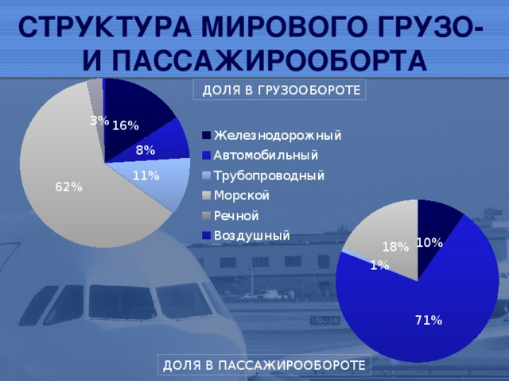
Структура мирового грузового и пассажирооборота
По структуре мирового грузового и пассажирооборота лидирует автомобильный транспорт, на который приходится:
8% грузооборота
70%пассажирооборота от общего мирового объема

Slide 3
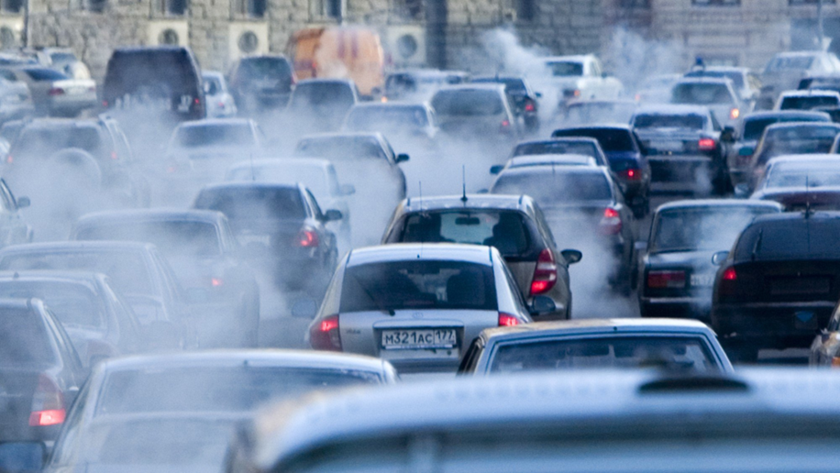
Автомобиль в жизни человека – неотъемлемая часть повседневности
В связи с ростом автомобилей ухудшается экология планеты.
В начале 2000-х годов общее количество машин на планете исчислялось миллионами, но сегодня число уже однозначно перевалило за миллиард. По данным аналитической компании Hedges & Company, в 2023 году цифра составляла около 1,5 млрд автомобилей.
В мире проживает чуть больше восьми миллиардов человек, поэтому на один автомобиль приходится примерно 5 человек.

Slide 4
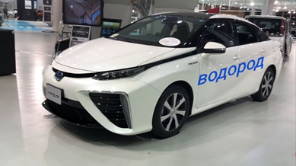
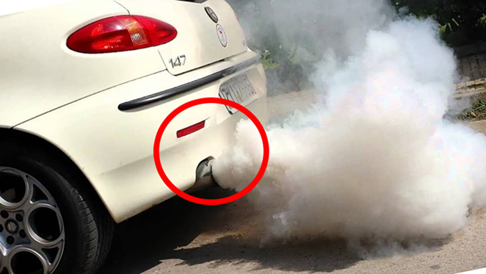
Вред, который наносят используемые двигатели автомобилей окружающей среде
за счет выброса в атмосферу токсических продуктов горения оксидов серы, азота, металлов, угарного газа, канцерогенных веществ он огромен
поэтому человек переходит на другие двигатели автомобилей, которые наносят меньший вред природе. Переход человечества на другие виды топлива поможет сохранить экологию нашей планеты.

Slide 5
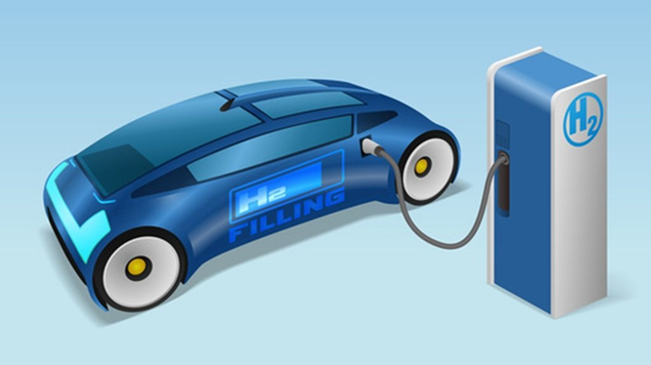
С конца XIX века в мире стала появляться энергетическая проблема
это связано с тем, что запасы нефти истощаются, и в настоящее время проводятся широкомасштабные научные исследования в мировом масштабе по использованию природных ресурсов для получения альтернативных видов топлива, заменяющих нефть.
Одним из таких источников энергии является водородное топливо. Благодаря легкости получения водородного топлива из энергоносителей и большим запасам его на земле, широко ведутся работы по его использованию в автомобилях.

Slide 6
Нынешние высокие цены на голубое топливо и черное золото, вполне возможно, являются пышными проводами в последний путь ископаемого топлива как основы мировой энергетики.
Водород незаметно перекочевал из области фантастики в реальную жизнь.
Первой в мире страной, утвердившей водородную стратегию, еще в 2017 году стала Япония. За ней последовали Франция, Республика Корея, Нидерланды, Германия, Австралия.
Водородное топливо подкупает своей экологичностью (из отходов — только вода) и энергоемкостью (в разы выше, чем у нефти или газа того же объема), а его запасы практически неисчерпаемы (является самым распространенным элементом во Вселенной).
Принятая на уровне ЕС водородная концепция предполагает, что за десятилетие с 2020 года по 2030 год объем инвестиций на развитие водородной энергетики в составит 320-458 млрд евро.
Аналитики агентства Bloomberg подсчитали, что к 2050 году водород будет занимать 24% мирового энергетического рынка, а инвестиции в эту отрасль составят 11 трлн долларов. Он будет применяться в энергетике, транспорте, промышленности….

Slide 7
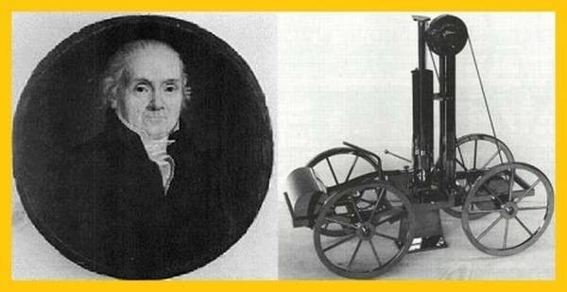
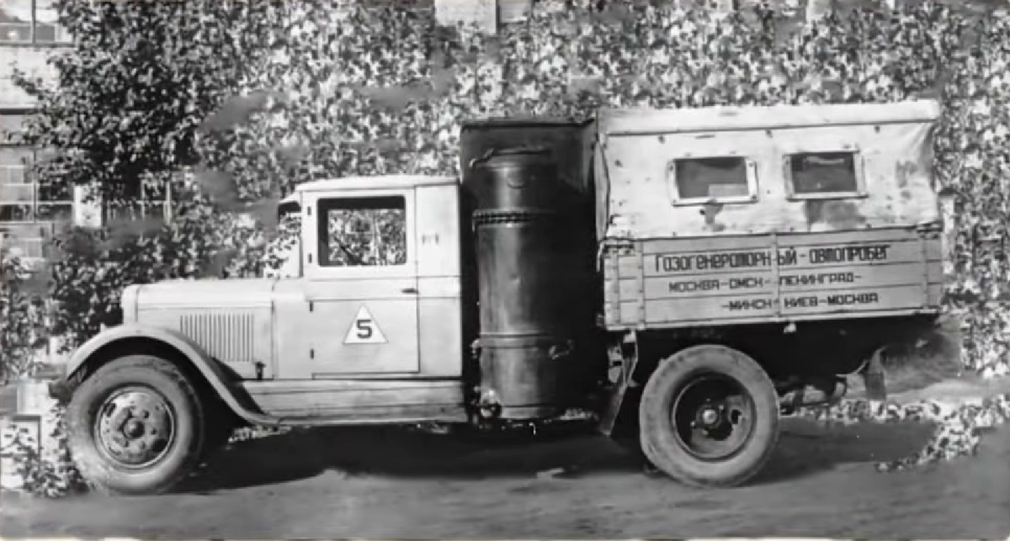
Водород, это перспективное топливо, очень экологичное. На нем можно ездить, плавать и даже летать
первый двигатель внутреннего сгорания, был водородный, он изобретен еще в начале XIX века французом Де Ривазом.
Во время Великой Отечественной войны из-за дефицита бензина на водород перевели несколько сотен грузовиков блокадного Ленинграда.

Slide 8
К настоящему времени использование других источников энергии, заменяющих топливо, получаемого из нефтепродуктов, становится требованием времени
причины использование других источников энергии:
растущая потребность в энергетике в мире;
экологичность;
высокий КПД. У двигателя внутреннего сгорания (ДВС) он составляет около 35 %, а у водородного — от 45 %;
бесшумная работа двигателя;
более быстрая заправка — особенно в сравнении с электрокарами;
сокращение зависимости от углеводородов. Водородным двигателям не нужна нефть, запасы которой не бесконечны и к тому же сосредоточены в нескольких странах.
В связи с этим целесообразно использование водорода, который имеет широкий ресурсный запас в природе

Slide 9
Преимущества водородного топлива – топлива будущего для автомобилей
Простая конструкция двигателей, работающих на водороде, в сочетании с высокой надежностью.
КПД выше, чем у бензинового двигателя. В среднем, 90% вырабатываемой энергии преобразуется в электрическую.
По сравнению с ДВС водородные двигатели работают практически бесшумно.
Быстрая заправка: чтобы заправить водородный двигатель, требуется около 5 минут.
Относительная автономность. Современные водородные автомобили могут проехать до 500 км без дозаправок.
Высокая экологичность. От водородных автомобилей нет вредных выбросов, а в качестве продуктов сгорания – только вода и тепло.

Slide 10
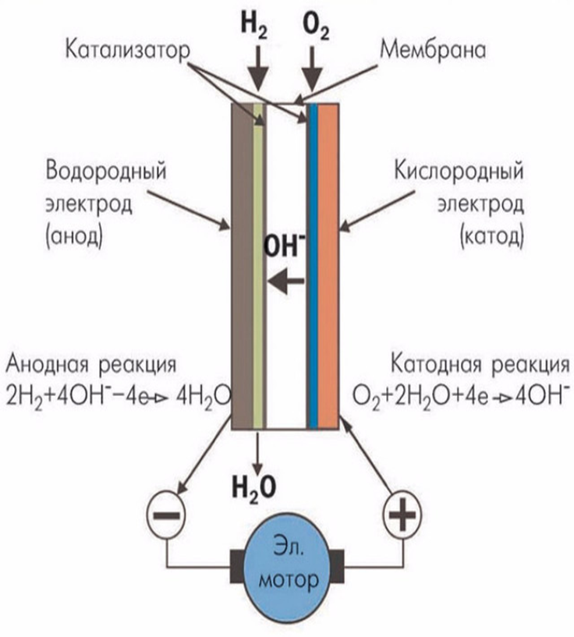
Водородные автомобили приводит в движение электромотор, который получает энергию от топливных элементов путем химической реакции
Водород и кислород проходят через электрически заряженные паропроницаемые мембраны.
Электричество генерируется из заряженных ионов.
Ток запускает автомобиль.
Продуктом распада является обычная вода.

Slide 11
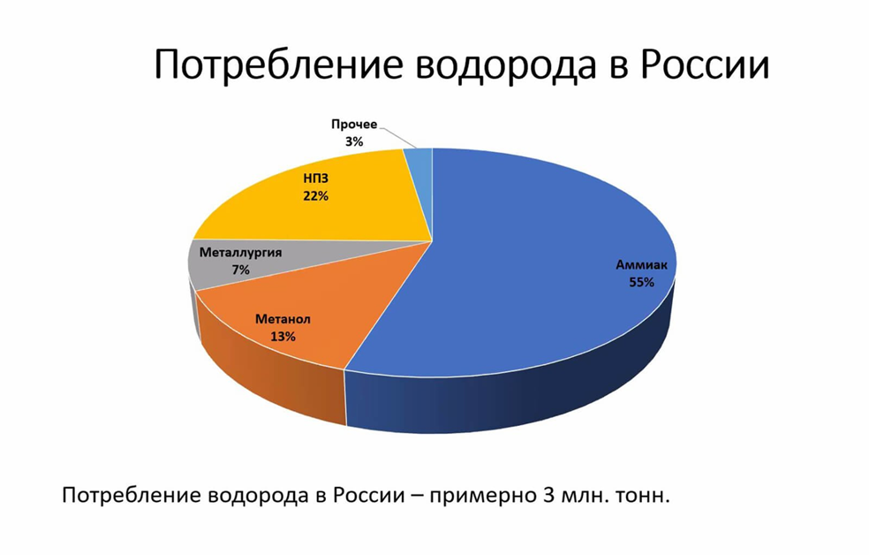
Водородные запасы
водород бывает «зелёным» (полученным с помощью электролиза воды), «голубым» (из природного газа) и «серым» (из каменного угля).
Поэтому логично предположить, что на рынке «голубого» и «серого» водорода лидирующие позиции должны сохранить страны, имеющие большие запасы полезных ископаемых. Это Россия, Саудовская Аравия, ОАЭ, Австралия.

Slide 12
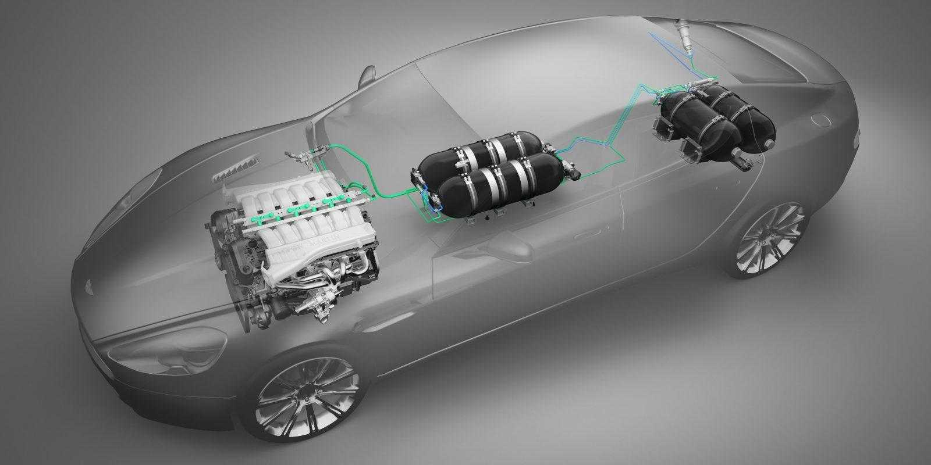
Привлекательность автомобилей на водородном топливе
колёса такого транспортного средства вращает электродвигатель, который получает электроэнергию самостоятельно за счёт химической реакции водорода и кислорода в топливном элементе;
реакция в топливном элементе проходит без горения, а на выходе образуется «выхлоп» в виде абсолютно безобидного водяного пара;
водород значительно эффективнее бензина: при сгорании равного количества водорода и бензина, у первого высвобождается в три раза больше энергии. Двигатели на водородном топливе практически не издают шума, не требуют технического обслуживания, не нуждаются в системе охлаждения, аккумуляторе и свечах.
ОДНИМ СЛОВОМ, НЕ МАШИНА, А МЕЧТА!

Slide 13
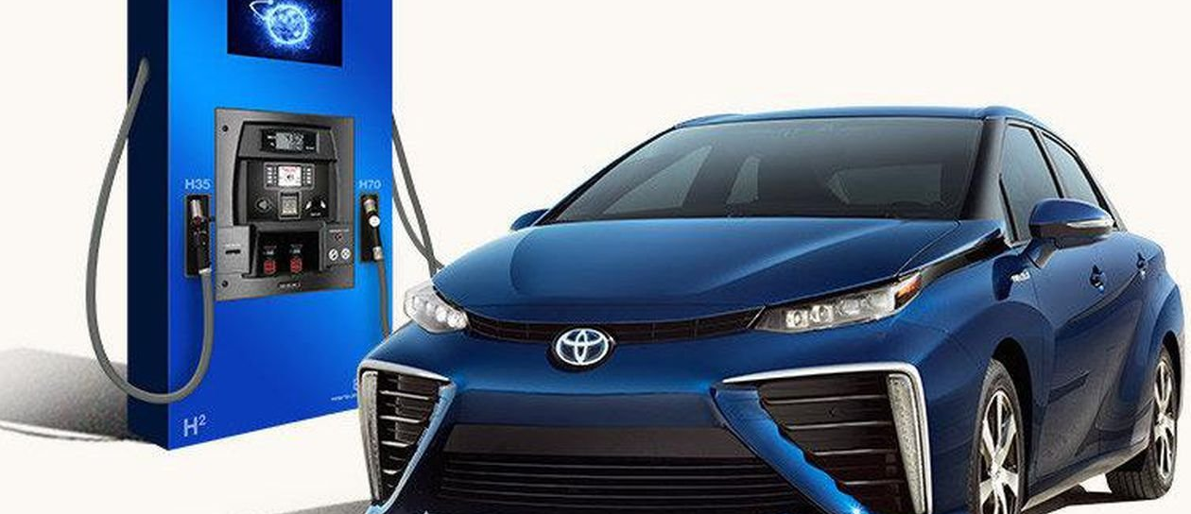
Полоса препятствий для водородного топлива
нет способа получения водорода, который можно считать одновременно недорогим и экологичным;
взрывоопасность. Давление газа в баллоне водородомобиля может достигать 700 атмосфер, а для содержания его в жидком состоянии необходима температура – 2500 С.;
слабо развита сеть заправочных станций.

Slide 14
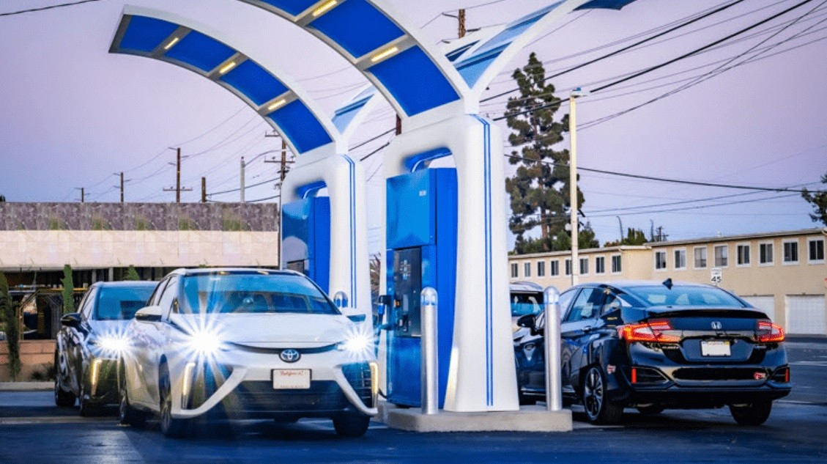
Автомобили на водородных топливных элементах производят:
Toyota (модель Mirai).
Honda (модель Clarity).
Mercedes-Benz (модель GLC F-Cell).
BMW (модель X5 i Hydrogen Next) и Hyundai (модель Nexo).
Кроме того, Hyundai выпускает тяжёлые грузовики, работающие на водородном топливе, подобным достижением может похвастаться китайская компания Foton.
В России старт производства водородомобилей планируется в 2024 году. Первые модели планирует выпустить производитель премиальных авто Aurus. Водородомобиль планируется на базе «Сената».

Slide 15
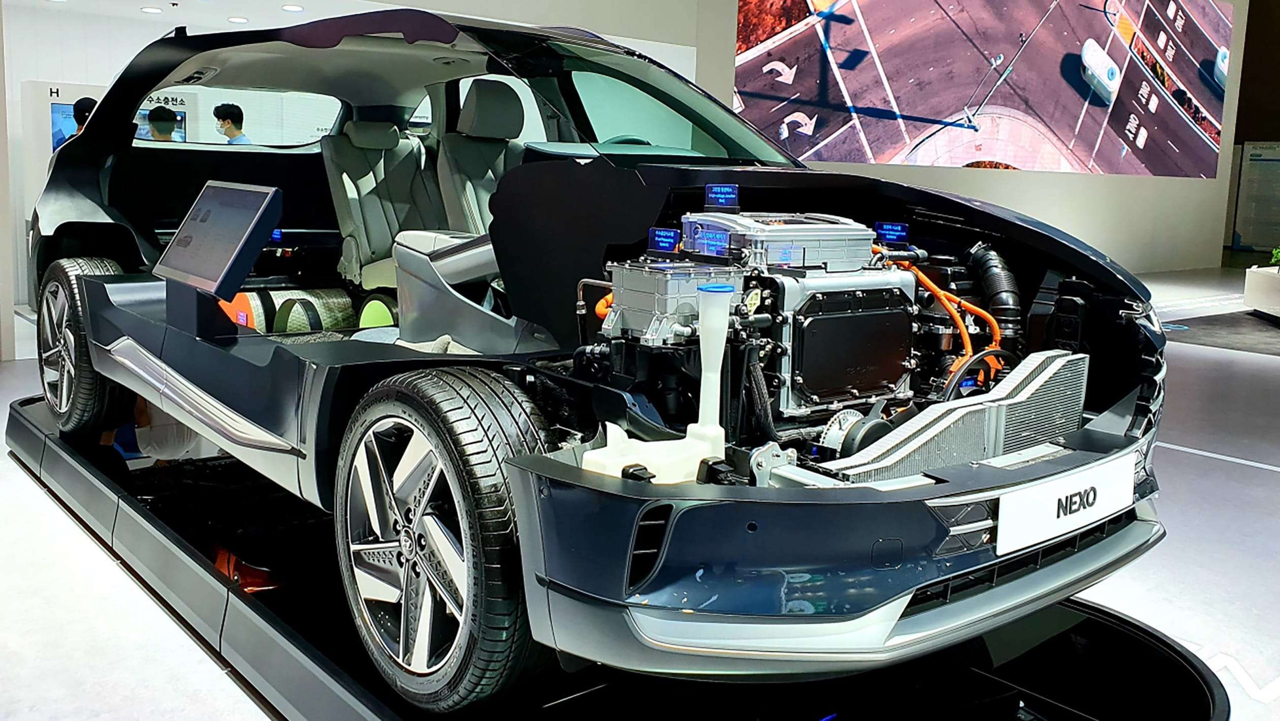
В BMW и Toyota прогнозируют выход массовых моделей водородомобилей в 2025 году
такие автомобили будут стоить дороже бензиновых собратьев, но в 2027 году цены сравняются, уверены в BMW.
Проблемы развития отрасли:
малое количество заправок и низкий спрос со стороны автолюбителей. Но это временные сложности, которые решаются в срочном порядке, но только при наличии чёткой и правильной концепции автомобильной отрасли.

Slide 16
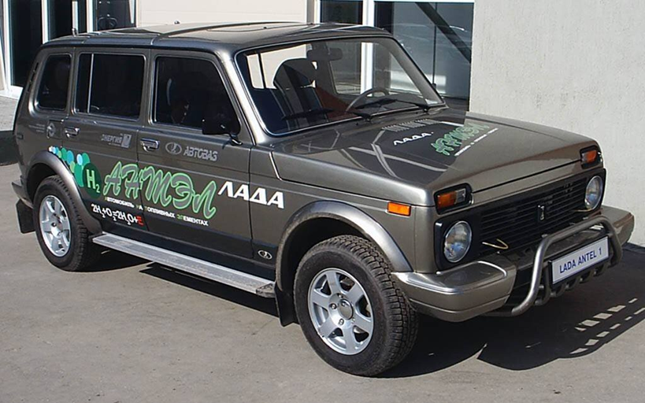
В нашей стране планы несколько скромнее, однако опыт постройки полноценных водородомобилей у отечественных автостроителей имеется
Еще в начале 2000-х АвтоВАЗ разработал первые российские автомобили на водородном топливе
АНТЭЛ-1был создан на базе ВАЗ-2131. Принцип его работы заключался в следующем: водород и кислород из баллонов поступали в электрохимический генератор, где при наличии катализатора молекулы газа соединялись в молекулы воды с выделением тепловой и электроэнергии

Slide 17
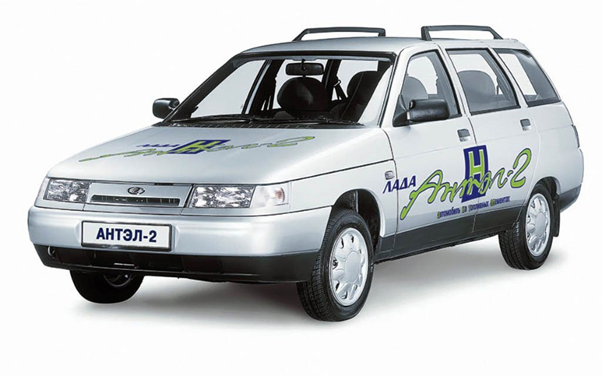
Водородный транспорт в России
АНТЭЛ-2 был собран на базе ВАЗ-2111. Этот автомобиль получился намного совершеннее предшественника. В частности, его энергохимический генератор был разработан специально для автотранспорта.

Slide 18
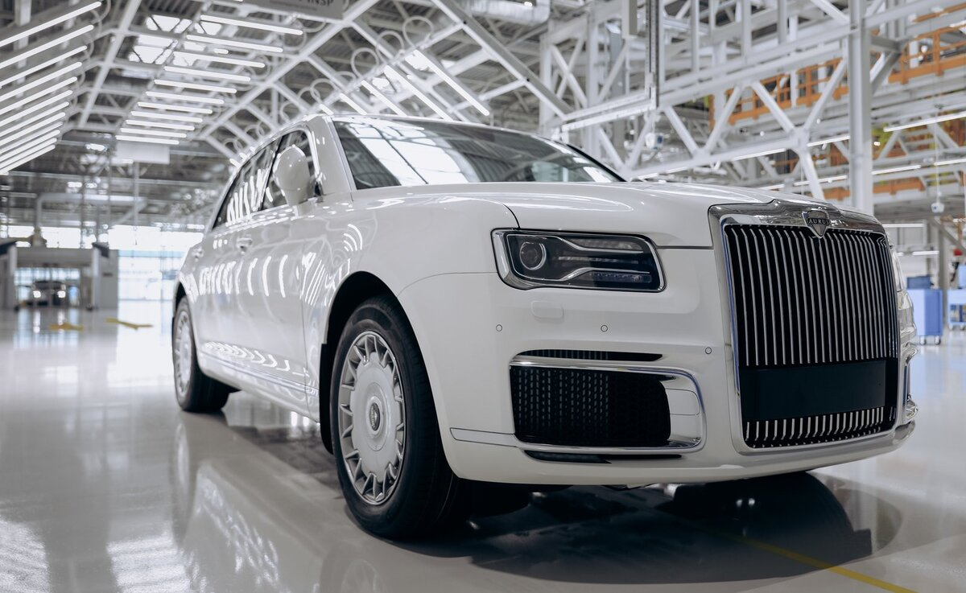
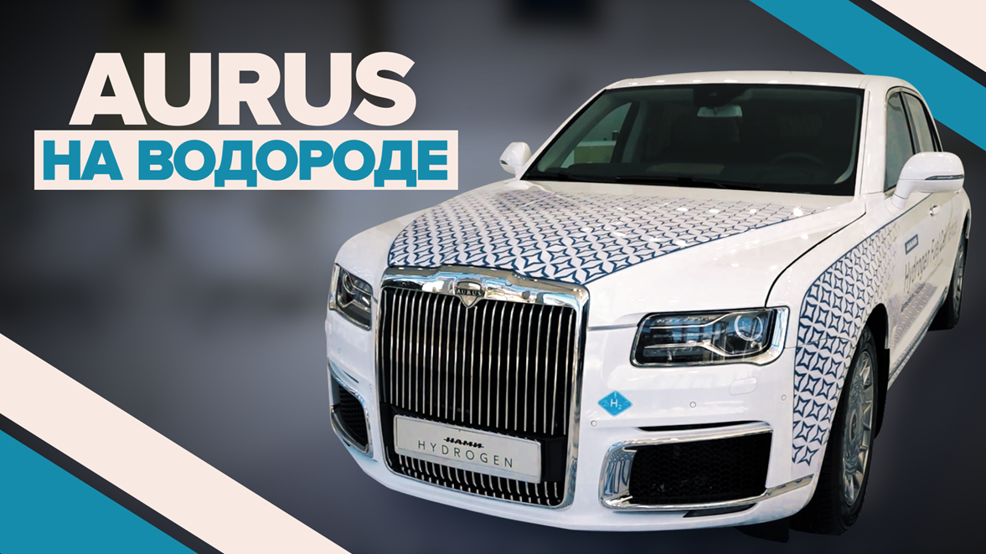
В России создали первый в мире элитный седан на водороде
впервые о водородных версиях автомобилей Aurus стало известно в 2021 году.

Slide 19
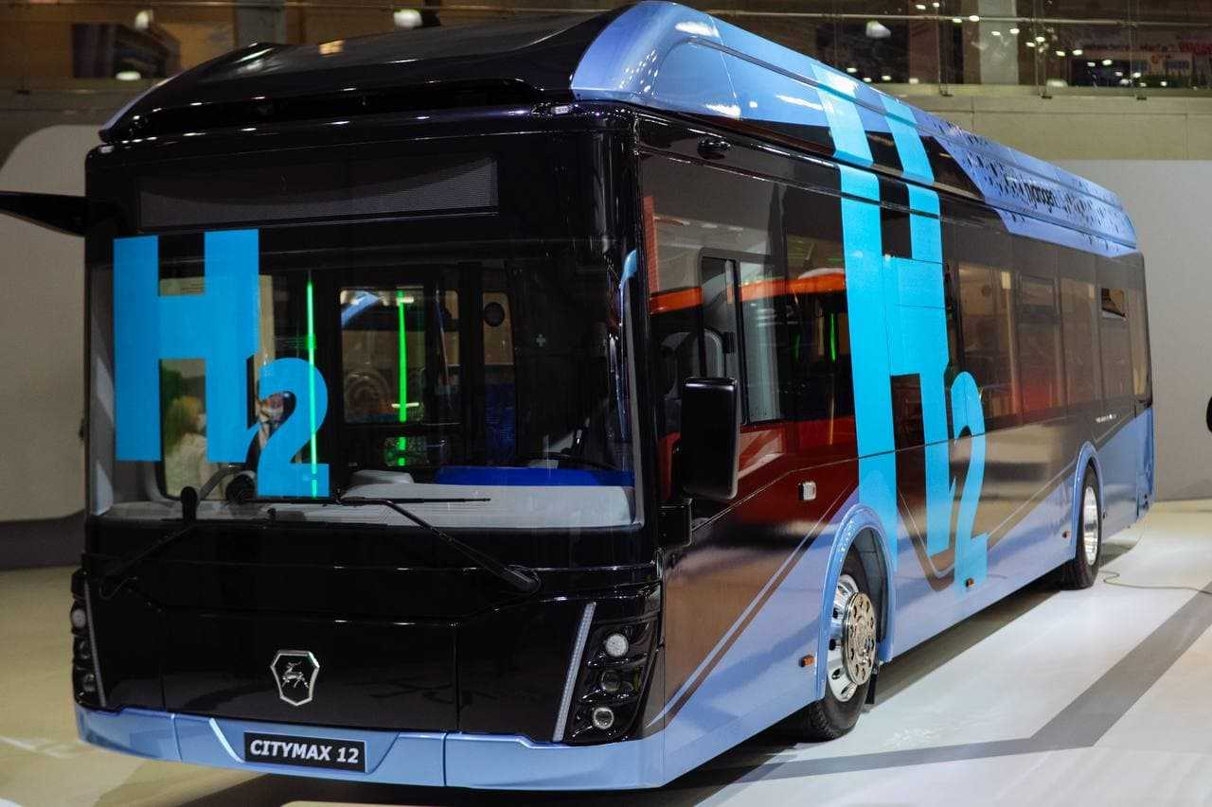
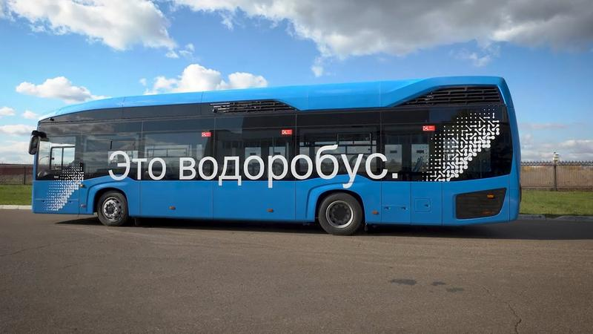
КамАЗ представил первый российский водородный электробус КамАЗ-6290

Slide 20
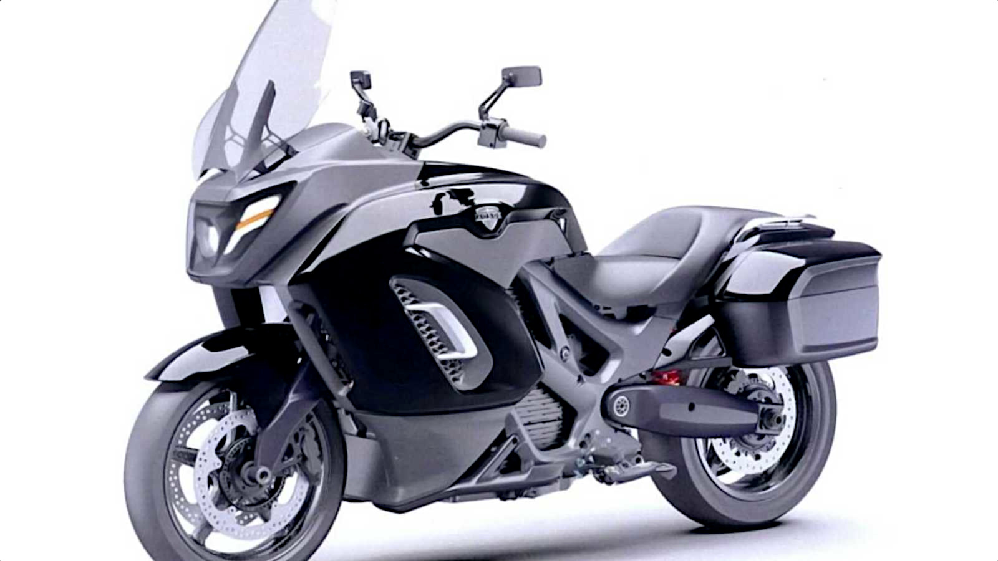
Надеемся, что со временем обкатанные на элитных моделях решения пойдут в народ и появятся на машинах более доступных
Причем не только на четырех колесах, но и на двух:
электрический мотоцикл Аурус Мерлон

Slide 21
Источники
https://igrader.ru/komtrans/perspektivy-vodorodnogo-transporta
https://igrader.ru/komtrans/perspektivy-vodorodnogo-transporta/?ysclid=lu5dsp6sgr182596995
https://issek.hse.ru/news/840275432.html
https://rg.ru/2023/11/24/avtobus-vypustit-par.html?ysclid=lu5duyj85y497819520
https://trends.rbc.ru/trends/industry/6048e0629a794750974c67a7

Slide 22


